Slide 1



Yin-Yang
Detecția automată trăsăturilor de personalitate pe baza analizei de text scris de mână
Popa Alexandru Serban
Chihalau Gabriel Eduard

Slide 2

Yin-Yang
1. Context & Motivație
Context: Proiectul se ocupa cu analiza automata a scrisului de mana pentru a identifica trasaturi de personalitate. In prelucrarea imaginilor, asta inseamna recunoasterea si interpretarea elementelor vizuale din scris, cum ar fi forma literelor, spatierea si presiunea aplicata pe hartie.
Motivație: Descifrarea personalitatii prin scris poate fi folosita in domenii ca recrutarea, psihologia sau consilierea. O astfel de solutie automata ar face procesul mai rapid si ar elimina erorile sau interpretarile subiective din analiza manuala.
Obiectivul proiectului: Scopul proiectului este sa dezvolte o aplicatie Python care analizeaza scrisul de mana si detecteaza automat trasaturi de personalitate, oferind un raport rapid si obiectiv.
Prelucrarea Imaginilor - Proiect, 2024

Slide 3
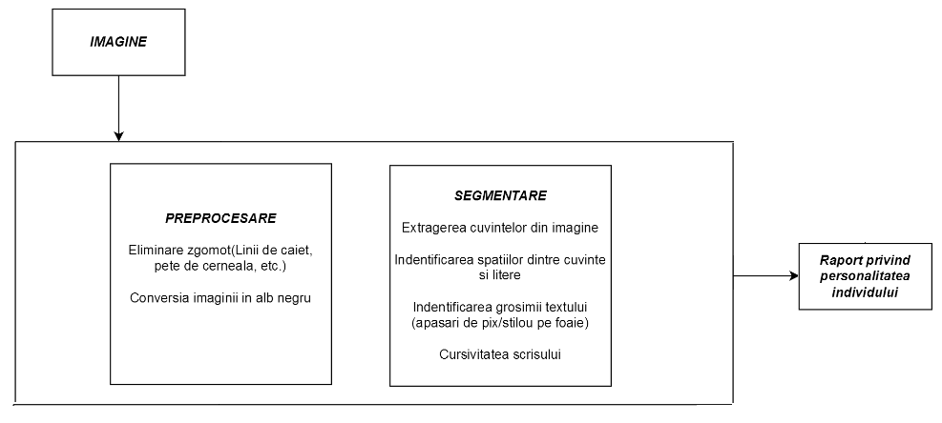
Yin-Yang
2. Arhitectura preliminară a soluției
Schema arhitecturii:
Prelucrarea Imaginilor - Proiect, 2024

Slide 4
Yin-Yang
2. Arhitectura preliminară a soluției
Proiectarea solutiei:
1. Preprocesarea imaginilor:
-Curatam imaginile (zgomot, binarizare, etc...)
2. Segementare imagine
-Extragem cuvintele si stilul literelor (intensitate, lungime, spatiere, aliniare, inclinare, orientare) (folosind OpenCV)
3. Extragem trasaturi scris
-Determinam cursivitatea prin analiza trasaturilor extrase din imagini
4. Clasificare trasaturi
- Antrenam modelul folosit (?)
- Folosim modelul pentru a identifica trasaturile
5. Generare raport
- Interpretam rezultatele
- Alegem un mod de prezentare a acestora cat mai simplu si concis
- Salvam un raport mai detaliat (posibil in format pdf)
Prelucrarea Imaginilor - Proiect, 2024

Slide 5
Yin-Yang
2. Arhitectura preliminară a soluției
Descrierea componentelor:
- Preprocesare: Curata imaginea si o pregateste pentru analiza.
- Segmentare: Separa literele si cuvintele din imagine.
- Extractie Trasaturi: Identifica elemente vizuale (grosime, spatiere, cursivitate) pentru analiza.
- Clasificare: Foloseste o retea neuronala pentru a detecta trasaturi de personalitate.
- Generare Raport: Creeaza un raport bazat pe rezultatele clasificarii.
Fluxul de date: Imaginea intra in modulul de Preprocesare, apoi trece prin Segmentare si Extractie Trasaturi. Datele obtinute sunt trimise catre Clasificare, iar rezultatele finale sunt folosite pentru a genera raportul.
Prelucrarea Imaginilor - Proiect, 2024

Slide 6
Titlu - Proiect
3. Evaluarea Preliminară a Soluției
Metodologia de evaluare: Cum ați testat soluția până acum? Ce metrici ați folosit?
Setul de date: Menționați seturile de date folosite pentru evaluare și de ce le-ați ales.
Exemple de cazuri de test: Prezentați câteva exemple relevante pentru a ilustra procesul de evaluare.
Scopul acestui slide este de a arăta că ați început să evaluați soluția propusă. Specificați metodologia și metricile folosite pentru a măsura performanța soluției, și oferiți detalii despre datele folosite în evaluare.
Prelucrarea Imaginilor - Proiect, 2024

Slide 7
Titlu - Proiect
4. Rezultate Preliminare
Rezultate obținute: Prezentați rezultate cheie din evaluarea preliminară (de exemplu, acuratețea, timpul de execuție etc.).
Vizualizări: Includeți grafice, tabele sau imagini rezultate pentru a ilustra rezultatele.
Interpretarea rezultatelor: Explicați semnificația acestor rezultate și cum se compară cu așteptările inițiale.
Acest slide este destinat prezentării primelor rezultate concrete obținute. Includeți vizualizări (grafice, imagini) care să susțină datele și explicați dacă aceste rezultate sunt promițătoare sau dacă indică necesitatea unor ajustări.
Prelucrarea Imaginilor - Proiect, 2024

Slide 8
Titlu - Proiect
5. Concluzii Preliminare
Rezumatul progresului: Sumarizați cele mai importante lucruri realizate până acum.
Limitările soluției actuale: Menționați limitările sau provocările întâlnite.
Potențiale îmbunătățiri: Scurtă descriere a modurilor în care soluția ar putea fi îmbunătățită.
Aici, trebuie să sintetizați ceea ce ați realizat și să reflectați asupra limitelor soluției actuale. Această secțiune vă ajută la înțelegerea progresului și a zonelor care necesită îmbunătățiri.
Prelucrarea Imaginilor - Proiect, 2024

Slide 9
Titlu - Proiect
6. Direcții Viitoare
Pași următori: Enumerați pașii concreți pe care îi veți urma până la raportul final.
Plan de implementare: Scurtă descriere a modului în care veți implementa îmbunătățirile identificate.
Obiectivele finale: Explicați ce ați dori să obțineți până la finalul proiectului.
Acest ultim slide este destinat planificării următoarelor etape și stabilirii unor obiective clare pentru finalizarea proiectului. Acest aspect ajută la structurarea taskurilor rămase și oferă o imagine de ansamblu asupra direcției în care se îndreaptă proiectul.
Prelucrarea Imaginilor - Proiect, 2024

